Slide 1

Prezentace výzkumu
Zbiroh 2018

Slide 2
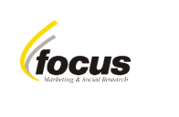

ZADÁNÍ A CÍLE PRŮZKUMU
Dochází k využívání „netelevizní nabídky“
Jaké divácké skupiny HbbTV využívají, jakou formou a kdo jsou jejich běžnými uživateli?
Je si běžný divák vědom rozdílů mezi televizním vysíláním jako takovým a službami HbbTV? Užívání moderních technologií klade i vyšší nároky na ochranu spotřebitele, neboť může dojít k omezení ochrany soukromých údajů, případně problémům spojeným s přímou platbou za prémiový obsah prostřednictvím platebních karet. Druhý okruh otázek by tak měl byl zaměřen na to:
Pociťují diváci určité hrozby či rizika?
Jaké je chování diváků – spotřebitelů, užívajících technologie, které nabízejí mnohem širší škálu komerční komunikace
.

Slide 3
Design průzkumu
Populace: uživatelé internetu ve věku 16 a více let s televizorem v domácnosti, kteří alespoň občas sledují televizi.
Výběr respondenta: kvótní výběr z databáze respondentů Českého národního panelu, který čítá přibližně 70 tisíc respondentů.
Metoda: Computer Assisted Web Interviewing (CAWI)
Nástroj sběru dat: dotazník obsahující uzavřené i otevřené otázky.
Termín sběru dat: 23. březen – 3. duben 2018.
Počet sesbíraných dotazníků zařazených ke zpracování: 2015 dotazníků.
.

Slide 4
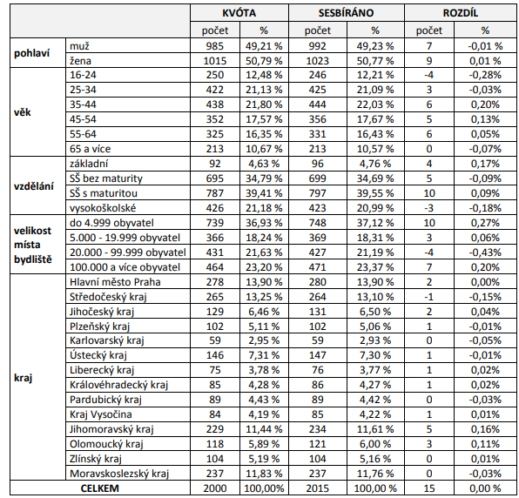
.

Slide 5
Detailní výsledky
Divák a HbbTV
  Povědomí o HbbTV
  Uživatelské chování
Divák a Smart TV
  Penetrace
  Využívání služeb
Rizika spojená s užíváním Smart TV a HbbTV

Slide 6
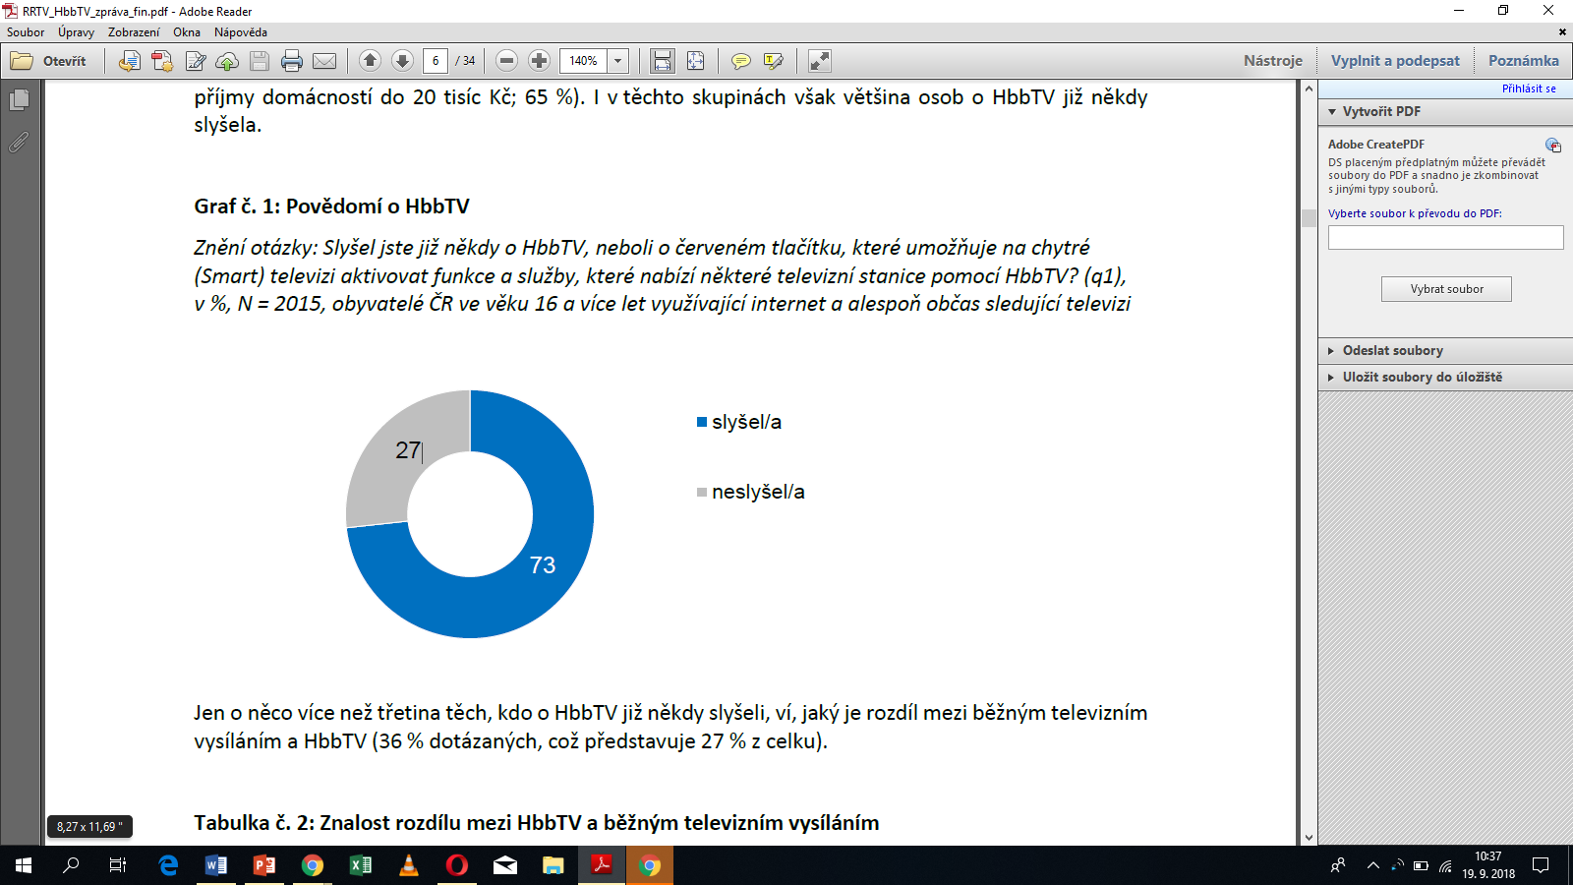
Povědomí o HbbTV
.

Slide 7
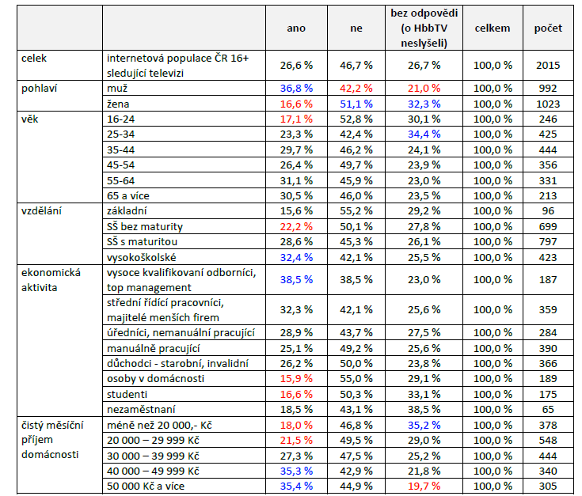
Sociodemografické hledisko
.

Slide 8
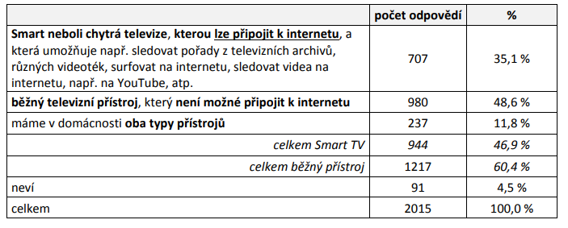
Typy televizních přístrojů v domácnosti

Slide 9
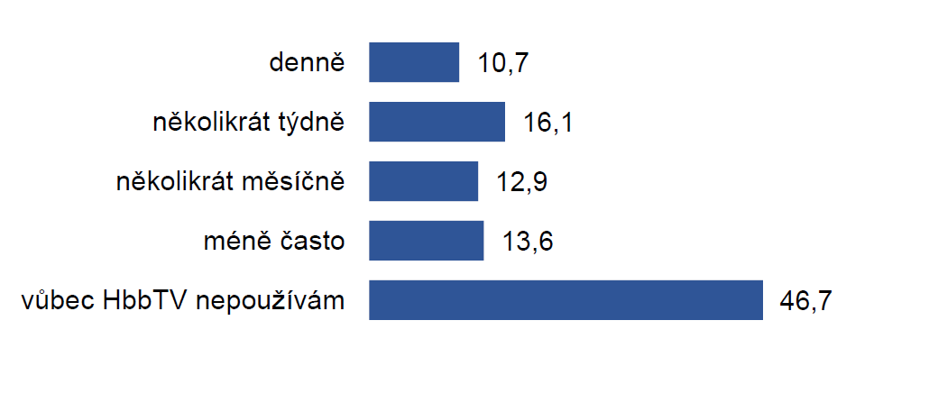
Četnost užívání HbbTV
.

Slide 10
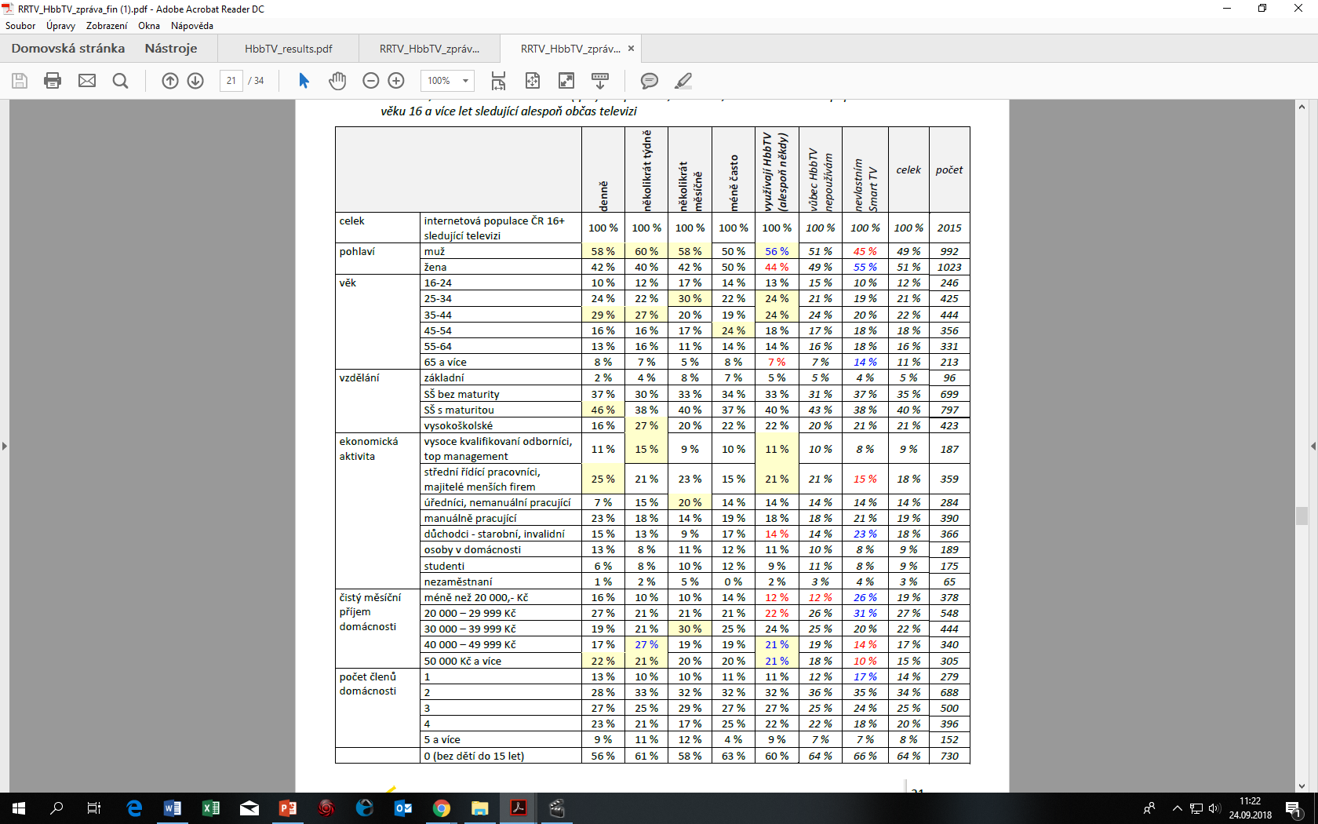
Četnost užívání HbbTV
.

Slide 11
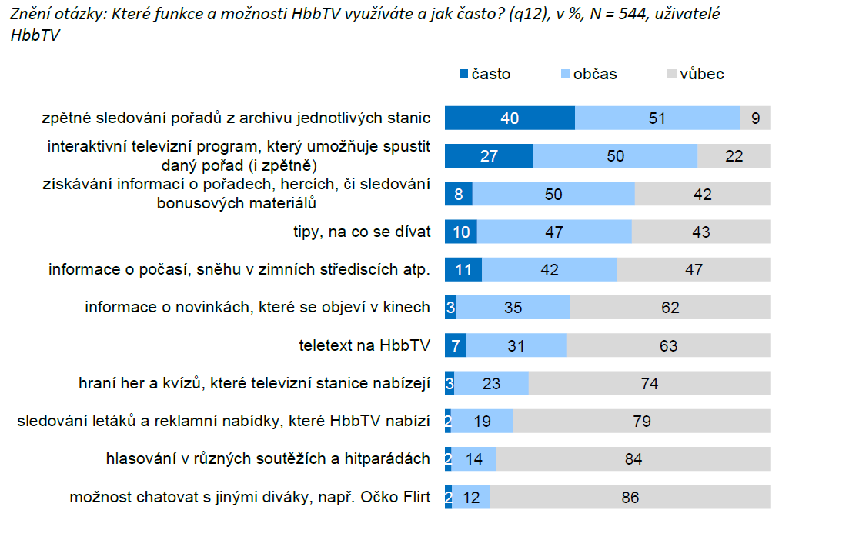
Užívání funkcí
.

Slide 12
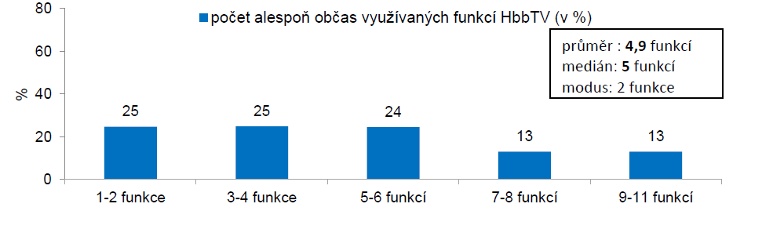

Slide 13
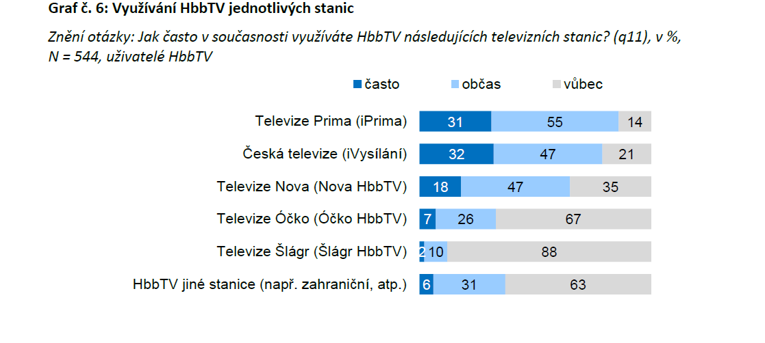
Oblíbenost programů

Slide 14
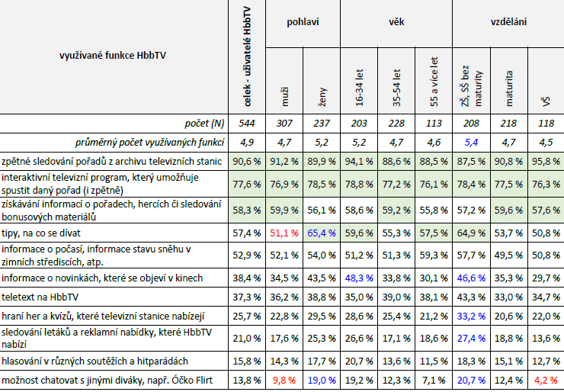
Sociodemografické hledisko
.

Slide 15
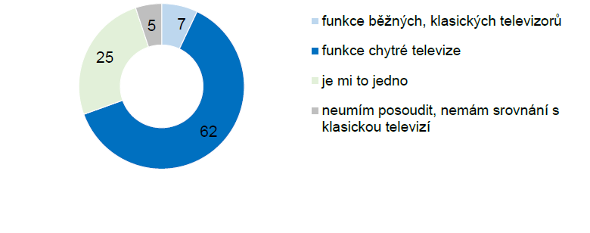
Smart TV a uživatelé

Slide 16
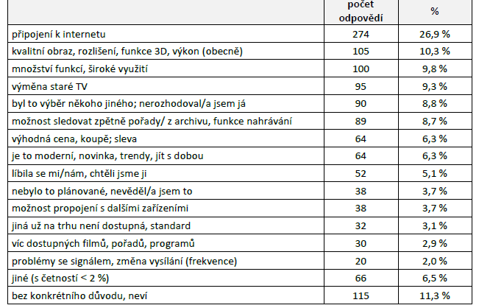
Důvod pořízení

Slide 17
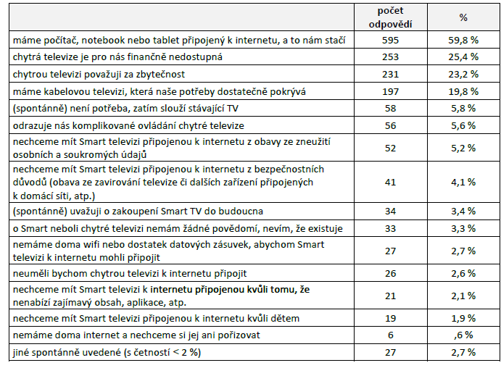
Důvod nepořízení
!

Slide 18
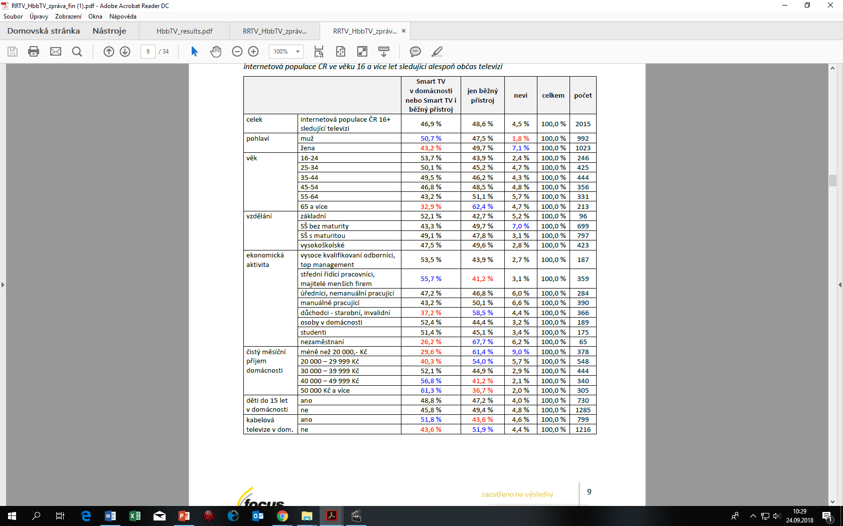
Sociodemografické hledisko

Slide 19
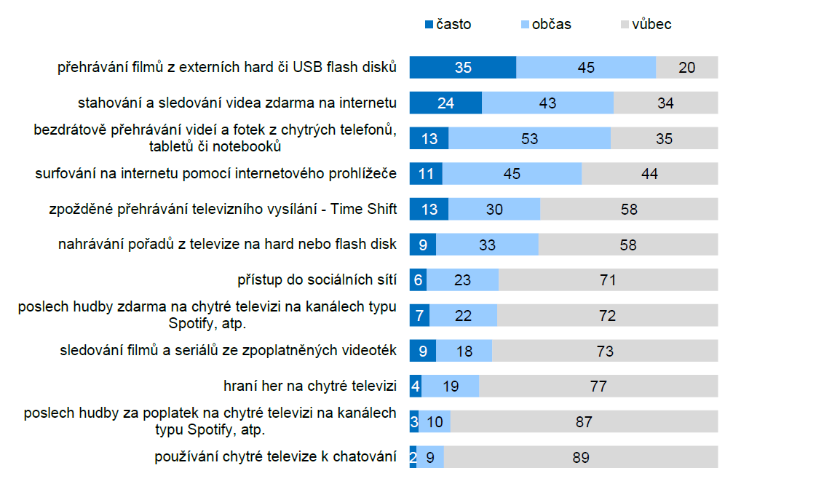
Nejoblíbenější funkce Smart TV

Slide 20
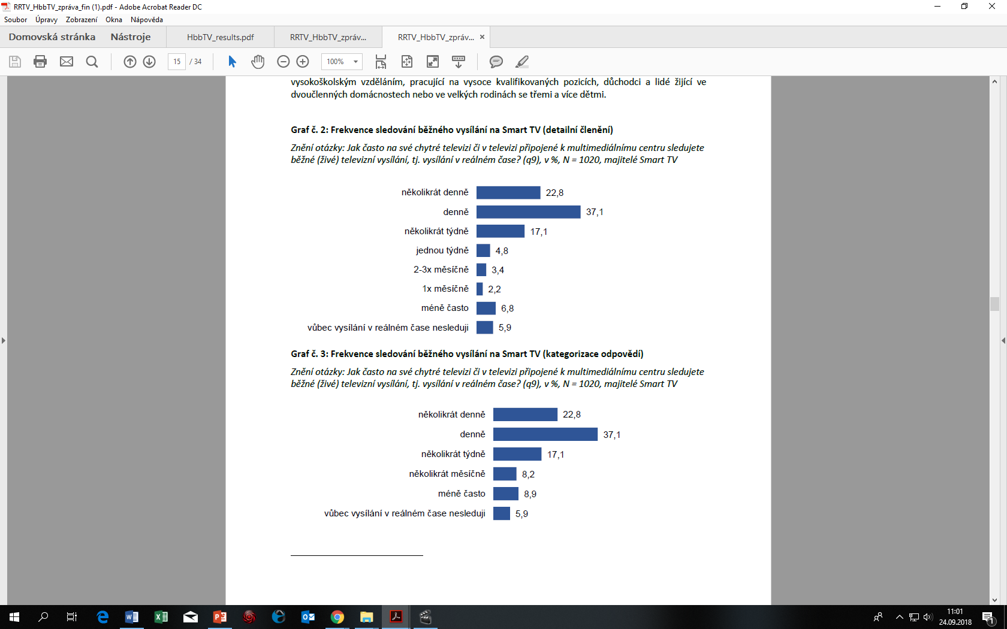
Sledování lineárního vysílání na Smart TV

Slide 21
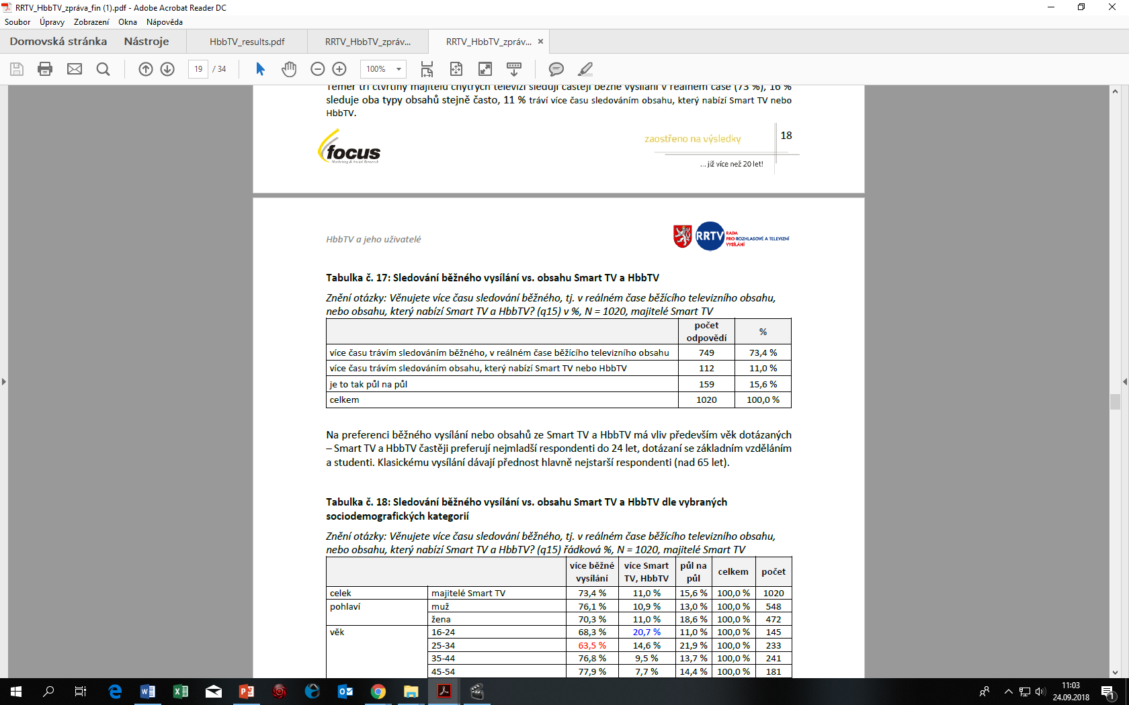
Lineární vysílání x služby nabízené Smart TV

Slide 22
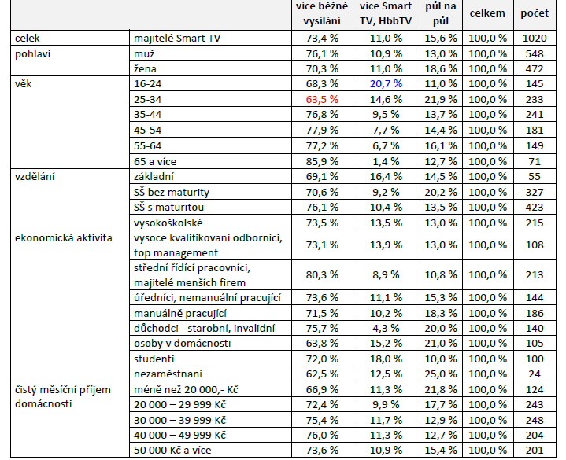
Lineární vysílání x služby nabízené Smart TV

Slide 23
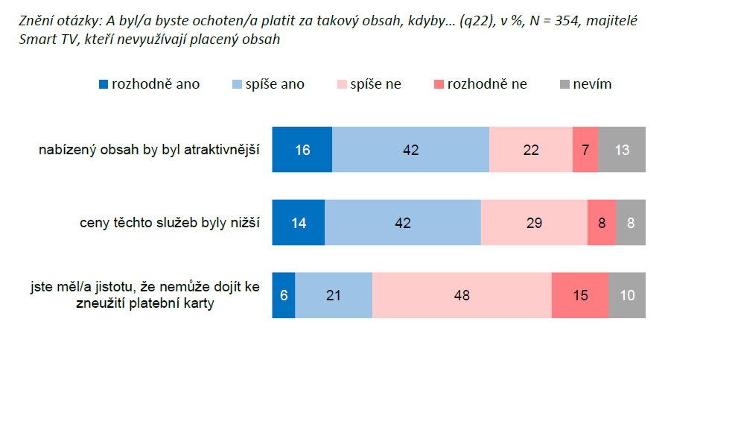
Ochota platby za služby

Slide 24
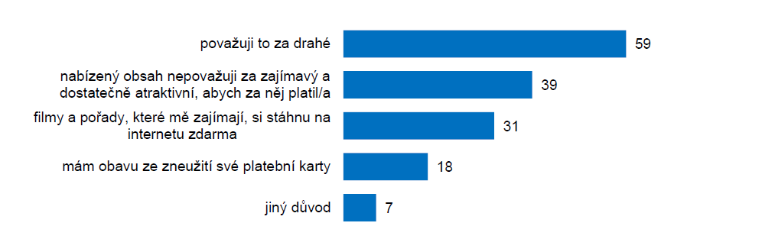
Důvod nevyužívání placených služeb

Slide 25
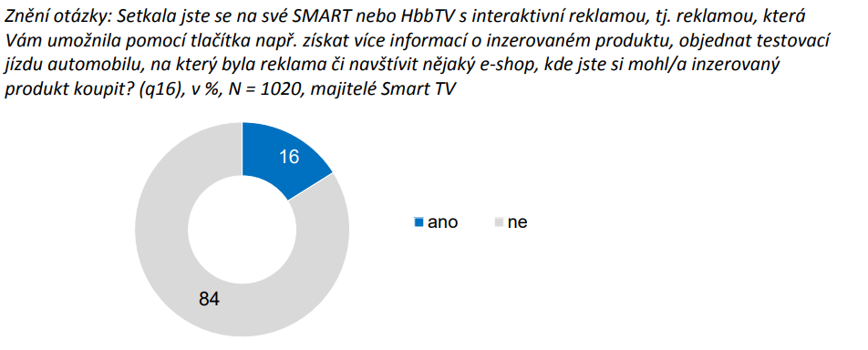
Interaktivní reklama

Slide 26
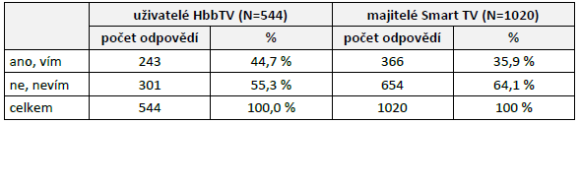
Povědomí o personalizované reklamě

Slide 27
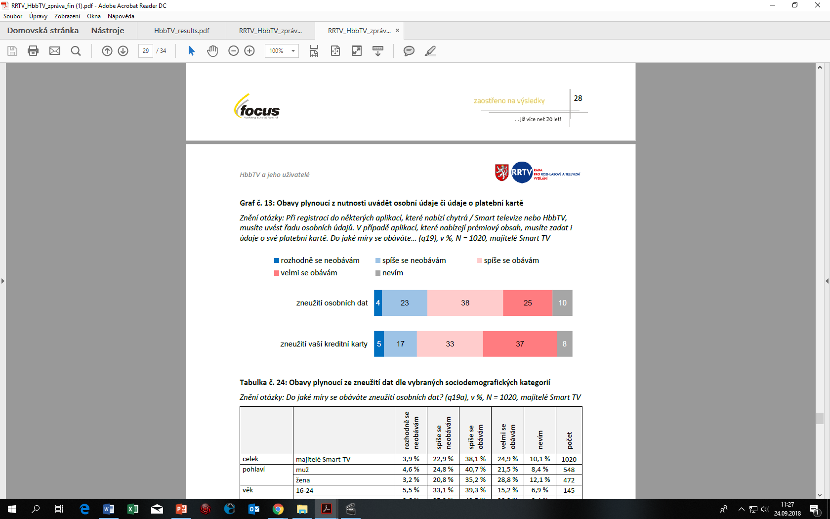
Povědomí o rizicích

Slide 28
Srovnání se zahraničím
Polsko
Maďarsko
Německo

Slide 29
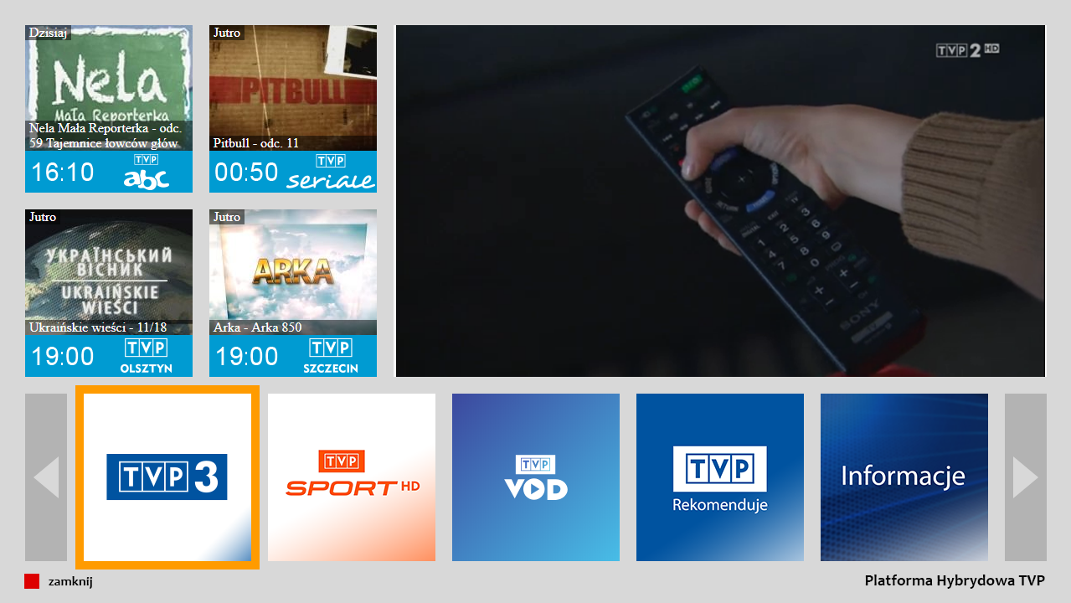
.

Slide 30
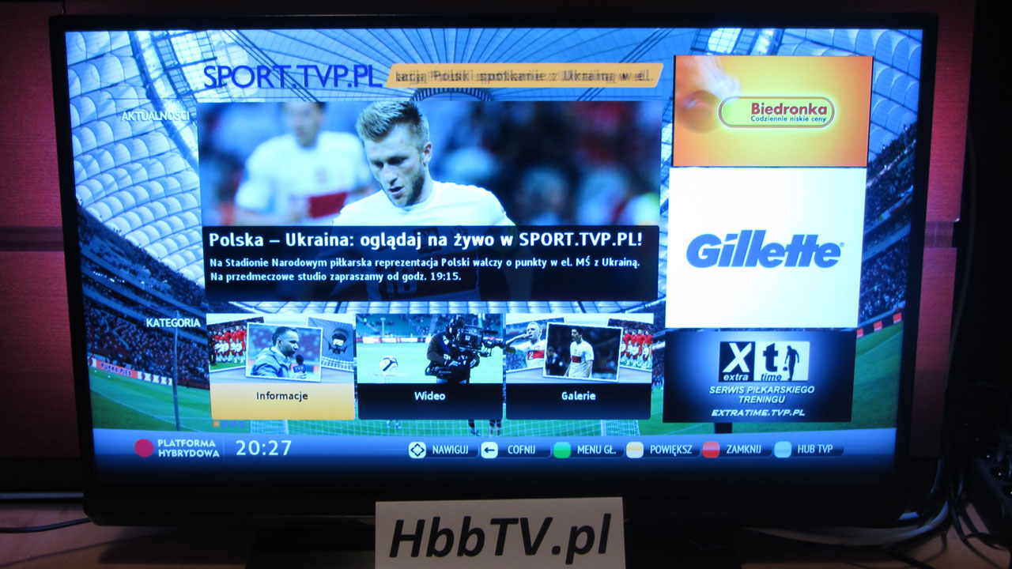
.

Slide 31
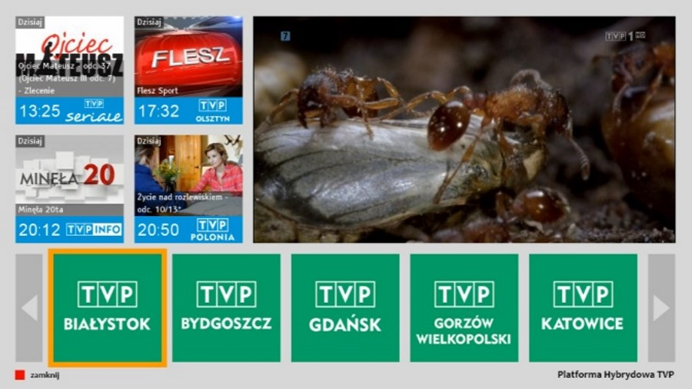
.

Slide 32
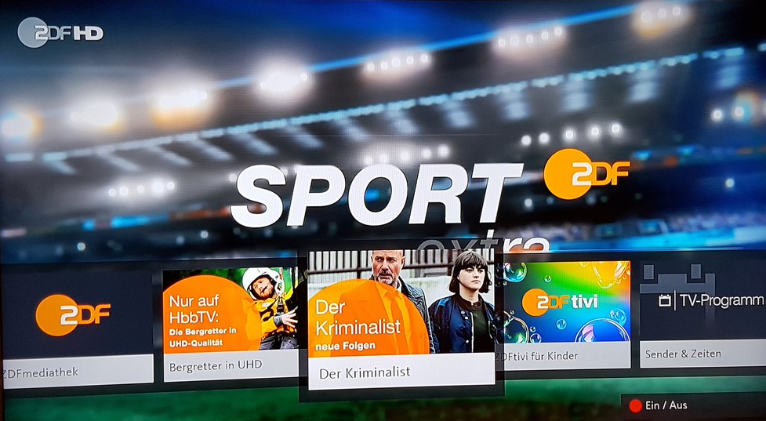
.

Slide 33
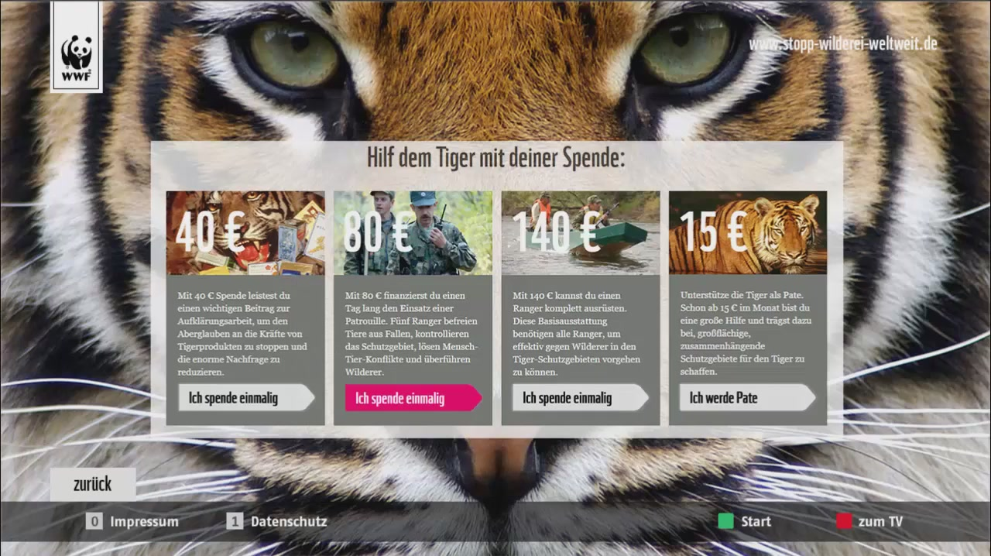
.

Slide 34
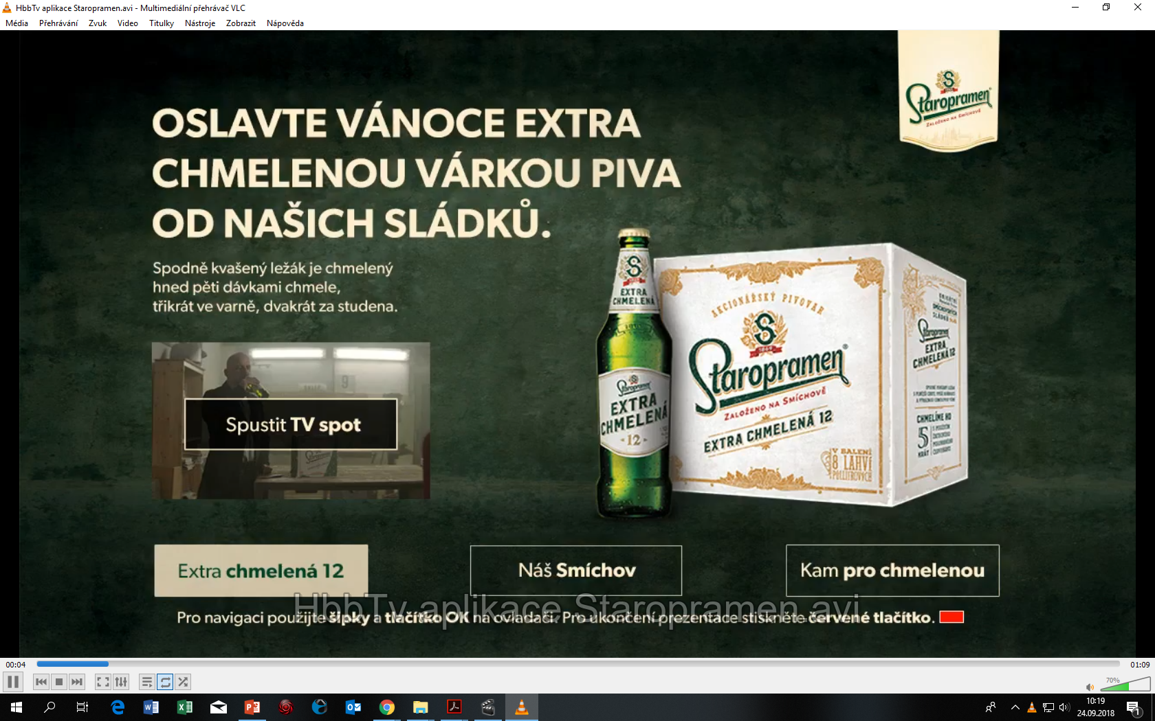
.

Slide 35

Shrnutí
Běžně užívaná platforma.
Obliba „netelevizní nabídky“
Využívání zejména zpětného shlédnutí pořadu.
Blíže na www.rrtv.cz

Slide 36
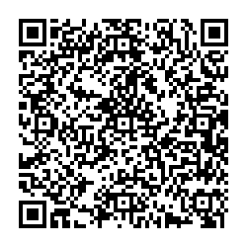
Děkuji za pozornost.
Mgr. Bc. Bc. Jiří Hadaš, MBA
Úřad Rady pro rozhlasové a televizní vysílání
tel. 221 012 052; 604 41 86 34
e-mail: hadas.j@rrtv.cz

